Slide 1
Invoice 추출 및 정리
RPA Special Project DK1
프로젝트 모의 테스트 1차

Slide 2
Contents
개요
프로세스 분석(AS-IS)
요구사항

Slide 3
01
RPA Special Project DK1
개요

Slide 4
1
Invoice 추출 및 정리
1) 개요
프로젝트 명 : 프로젝트 모의 테스트 1차 프로젝트 개발기간 : 3~4일 프로세스 코드 : DK1 프로세스 명 : Invoice 추출 및 정리 수행시스템 : 서울외국환거래/ ACME System1/ Excel 협업담당자 : 해외구매팀 김대경 선임 개발담당자 : 본인

Slide 5
02
RPA Special Project DK1
프로세스 분석(AS-IS)

Slide 6
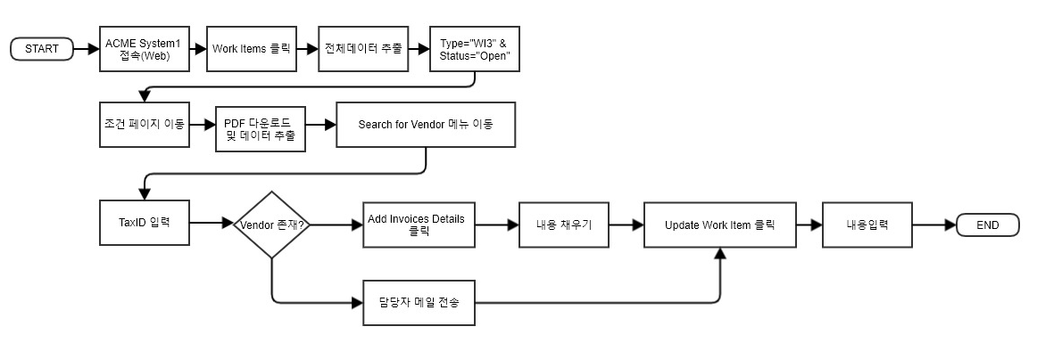
2
Invoice 추출 및 정리
1) 프로세스 분석(AS-IS)
부서명 | 해외구매팀 | 업무명 | Invoice 추출 및 정리 | 주기 | 주 1회 | 소요시간 | 5일
업무정의 | Invoice 취합 및 정리

Slide 7
2
Invoice 추출 및 정리
프로세스 스탭 정의
STEP | 단위 업무명 | 설명 | 작업 시스템 | 진행순서 | 결과물 | 비고
1 | ACME 사이트 로그인 및 데이터 추출 | 해당 사이트에서 조건에 맞는 데이터를 추출한다. | ACME | ACME 사이트 로그인 → (메뉴)Work Items 클릭 → 전체페이지 데이터 추출→ (조건)Type=WI3 이면서 Status=Open 인 데이터 추출→ 조건에 해당하는 페이지 이동 → PDF 다운로드
2 | PDF 텍스트 추출 및 작업 |  | PDF | PDF 전체 텍스트 추출 → (메뉴) Vendors – Search for Vendor 클릭 → Vendor Tax ID 입력 → (조건) Vendor 가 시스템에 존재할 경우 2.1 로 이동 → (조건) Vendor 가 시스템에 존재하지 않을 경우 2.2 로 이동 → (조건) Vendor Tax ID 가 시스템에 존재하지 않을 경우 2.2.1 로 이동
 | 2.1 | Vendor 시스템에 존재할 경우 | ACME | → (메뉴) Invoices – Add Invoice Details 클릭→ 각 항목에 해당하는 데이터 입력 후 Add Invoice Details 버튼 클릭 → 다시 돌아와서 Update Work Item 버튼 클릭 → Add Comment = Added Invoice [invoice-number] / Status=Completed 입력
 | 2.2 | Vendor 시스템에 존재하지 않을 경우 | ACME | 담당자에게 해당 Invoice 파일 첨부 후 메일 송신(메일제목 : (중요)Vendor Tax ID 확인 요망)
 | 2.2.1 | Vendor 시스템에 존재하지 않을 경우 또는 Vendor Tax ID 가 존재하지 않을 경우 | ACME | 다시 돌아와서 Update Work Item 버튼 클릭 → Add Comment = Vendor with TaxID [invoice-number] not present in system. Email sent to [담당자 이메일 주소] / Status=Rejected 입력

Slide 8
2
Invoice 추출 및 정리
프로세스 스탭 정의
STEP | 단위 업무명 | 설명 | 작업 시스템 | 진행순서 | 결과물 | 비고
3 | 데이터 정리 | Invoice_yy.MM.dd_담당자이름.xlsx 작성 | 엑셀 | PDF 에 있는 내용을 각 엑셀 항목에 맞게 정리
 |  | Invoice_Tracker_yy.MM.dd_담당자이름 | 엑셀 | 각 Invoice PDF +ISO_MasterTable.xlsx 의 내용을 Invoices_Total 시트와 Customer 시트에 정리
4 | 결과물 송부 | 담당자에게 결과자료송부 | 메일 | 담당자 메일주소 입력 → 결과물 첨부 후 송부

Slide 9
03
RPA Special Project DK1
요구사항

Slide 10
3
Invoice 추출 및 정리
1) 조건
모든 계정 및 파일경로는 Config 파일을 이용합니다.(계정은 Get Credential 사용) 무조건 Invoke Workflows 액티비티를 사용해서 만듭니다.(프로세스를 객체지향방식으로 구현합니다. Main 에 모두 개발하지 않습니다. 반드시 .xaml 파일 나누어서 개발합니다.) AS-IS 프로세스를 분석해서 TO-BE 모양으로 개발합니다. 즉, AS-IS 에 있는 내용을 준수하되 효율성과 안정성을 고려해서 프로세스를 개발합니다. 테스트를 진행하면서 에러가 발생하면 UAT 문서에 기록합니다. 프로세스 완료 후 담당자에게 완료보고 메일을 전송합니다. 6. 결과물 파일은 메일로 전송합니다.(뒷장에 메일 보내는 방법 참고)

Slide 11
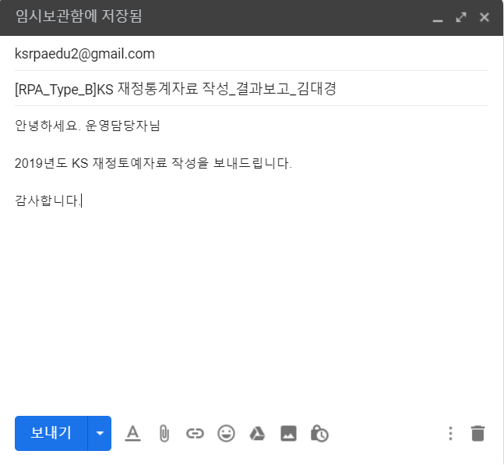
3
Invoice 추출 및 정리
Process STEP11
작업화면 | Email | 경로 | 각 개인 Email 화면
개요 | 결과물 보고 및 발송
 | ① 보내는사람= ksrpaedu2@gmail.com ② 제목= [RPA_DK1] Invoice 추출 및 정리_개발자 이름 ③ 본문 내용 = 그림 참조 ④ 파일 첨부 = 작성한 모든 파일 ⑤ 보내기 버튼 클릭
1
2
3
5
4

